Slide 1
КФС

Slide 2
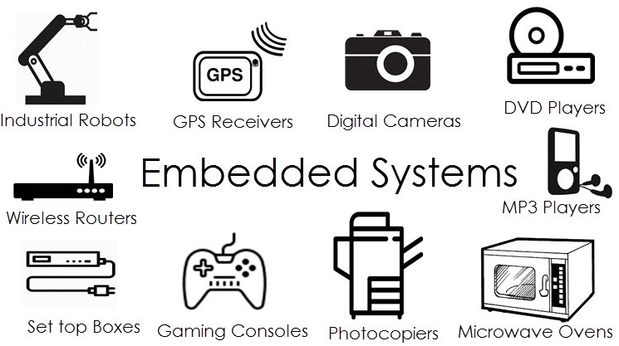
Вбудовані системи (embedded systems)
Вбудовані системи: обчислювальні системи, призначені для певної мети
Вбудовані системи є повсюди

Slide 3
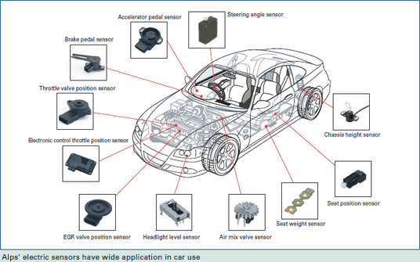
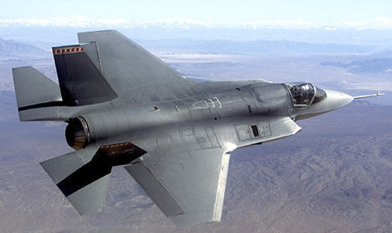
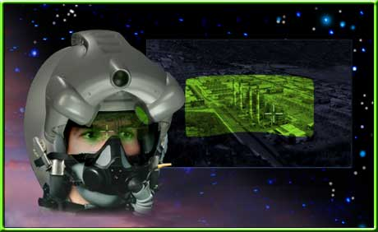
Вбудовані системи стають дедалі складнішими
Сучасні автомобілі високого класу мають більше ніж сто різноманітних процесорів
Також збільшується кількість різноманітних сенсорів та приладів інтелектуального управління
Helmet Mounted Display System
F-35 Lightning II

Slide 4
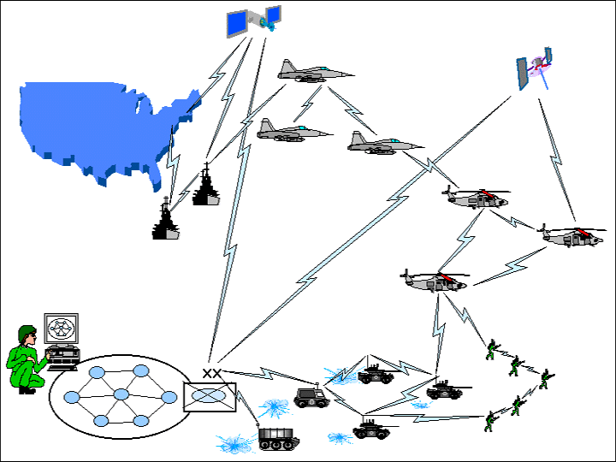
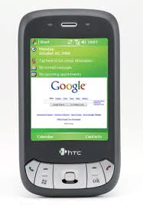
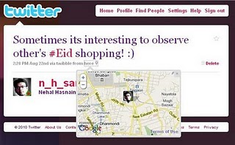
... i більш взаємопов’язаними
Command-and-control network – управління складними механізмами на відстані
Geotagging - процес додавання географічних метаданих до різних інформаційних ресурсів
І багато інших прикладів
Power grid
Медичні системи
Транспортування
інше
+

Slide 5
КФС – наступна еволюція
Кібер-фізичні системи : це поєднання обчислень з фізичними процесами
Досі будуються на базі вбудованих систем
Основне завдання взаємодія із зовнішнім середовищем
Включають в себе взаємодію та інтергацію таких підсистем
Класичних вбудованих систем -> black boxes
КФС -> white boxes з відкритими протоколами взаємодії
Головна ціль
Спільне проектування і розробка кібер і фізичної частини системи
Розробка “Системи систем”

Slide 6
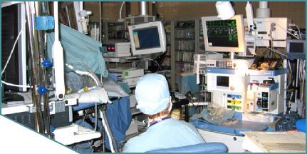
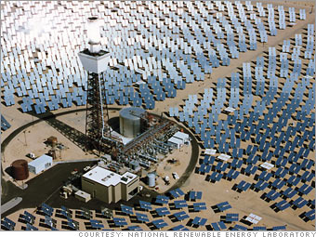
Приклади КФС
Завдяки появі КФС з’явились наступні розробки
Інтегрована операційна кімната: складається з з’єднаних між собою медичних систем, використовує функціональність plug-and-play. Головна проблема – велика кількість кабелів
Розумна електростанція –(smart power grid) передбачає і відповідає на різні чинники, завдяки чому забезпечує безперебіне подання електроенергії

Slide 7
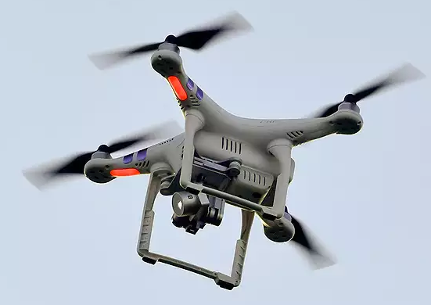
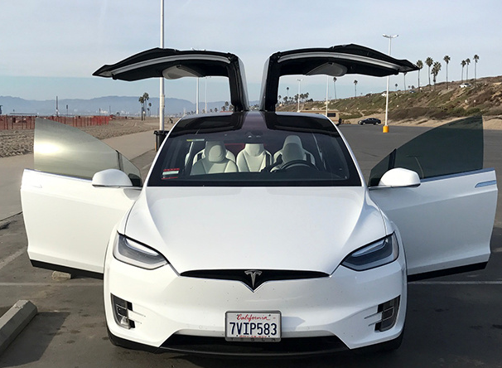
Приклади КФС
З’явились як наслідок вдосконалення існуючих рішень
Дрони
Автомобілі з функцією автопілот

Slide 8
Основні вимоги до КФС
Безпека
всі КФС взаємодіють з зовнішнім світом
помилки системи можуть мати катастрофічні наслідки
точність системи залежить як від логічних результатів так і від час за який результат було отримано (системи реального часу)
Швидкодія
Безпека це є вимога №1, однак нам все ще потрібно досягти достатньої продуктивності
Багато систем є обмежені ресурсами (вага, потужність, ціна)
Оперативна сумісність
кожна окрема підсистема є з’єднана за допомогою відкритих протоколів

Slide 9
КФС – мультидисциплінарна категорія
При дизайні КФС необхідна компетентність в наступному:
Архітектура комп’ютерів
Системи автоматизованого управління
Вбудовані комп’ютерні системи
Програмна інженерія
Системи реального часу
плюс ті інженерні галузі для якої розробляється система
Головна проблема – всі ці галузі і підгалузі мають дуже різні вимоги до розробки

Slide 10
